Slide 1

Функции в JavaScript
ORTDNIPRO.ORG/JS

Slide 2
1. Функции и функциональные выражения

Slide 3
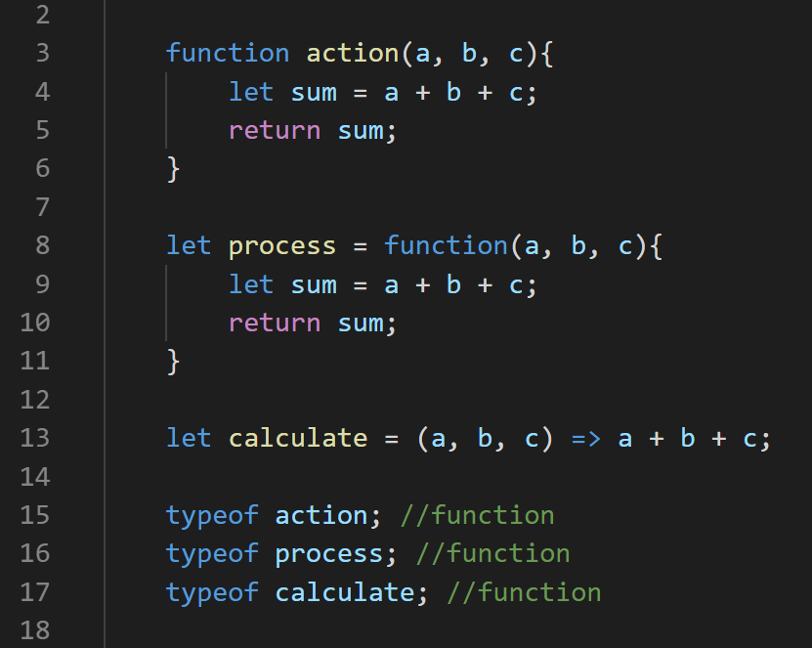
Функции в JavaScript
Функции в JavaScript – блоки кода которые возможно вызывать (выполнять) многократно. Синтаксисом JS предусмотрено несколько способов определения функций: Объявление функции (Function Declaration) (3), Функциональное выражение (Function Expression, она же «анонимная» функция) (8), и стрелочные-функции (arrow-function, они же лямбда-функции) (13). Функции в JavaScript – тип данных, функцию мы можем размещать в переменных, как и другие типы данных. Отличие в том, что функции мы можем вызывать.
3

Slide 4
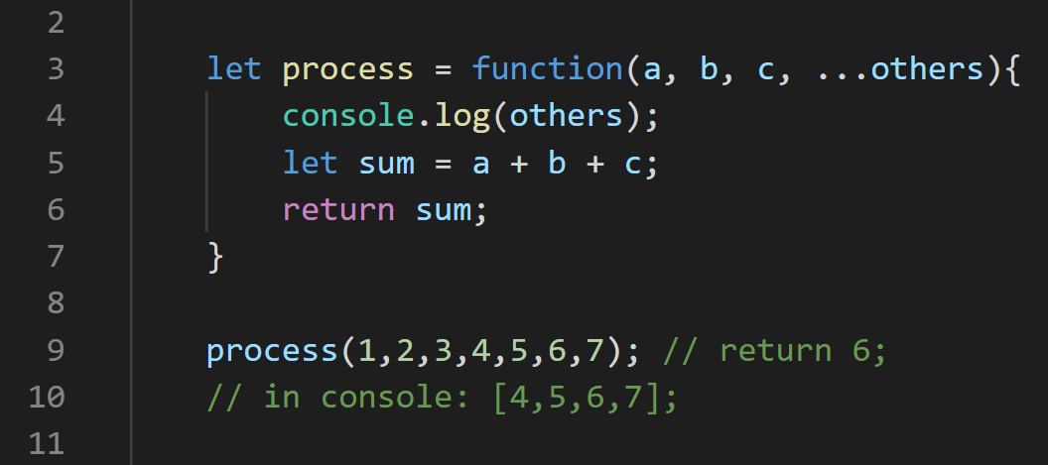
Оператор … и функции
Функция может принимать параметры и возвращать результат своей работы для дальнейшего использования (оператор return). Но при помощи оператора ... (в данном случае его называют rest-оператором) мы можем принят любое количество параметров и работать с ними как с массивом (ES2015).
4

Slide 5
2. Таймеры в JavaScript

Slide 6
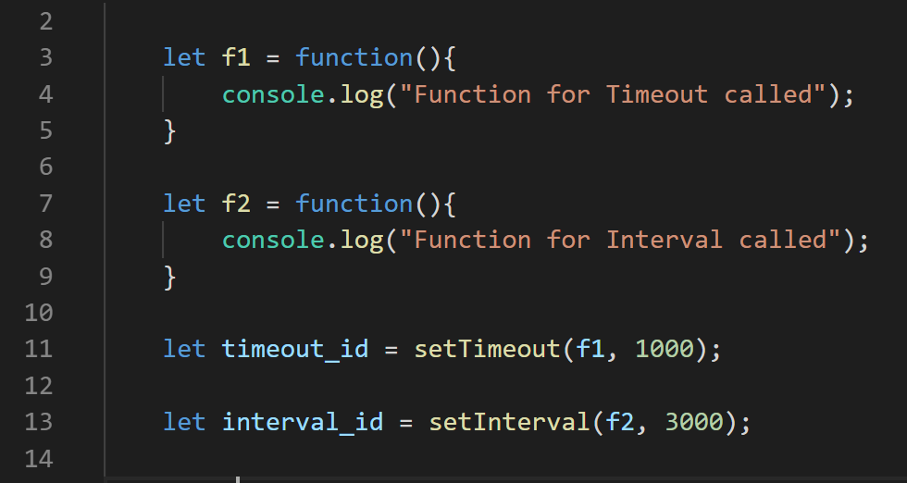
Таймеры в JavaScript
setTimeout(some_function, delay) – вызовет функцию some_function через delay миллисекунд. Сделает это один раз.
setInterval(some_function, delay) – вызовет функцию some_function через delay миллисекунд. И будет повторять вызов каждые delay миллисекунд.
Обе функции возвращают id таймера, с помощью которого и функций clearTimeout(id) и clearInterval(id) уничтожить таймер еще до его вызова.
Обе функции можно отнести к инструментам асинхронности.
6

Slide 7
3. Геолокация и callback’и

Slide 8
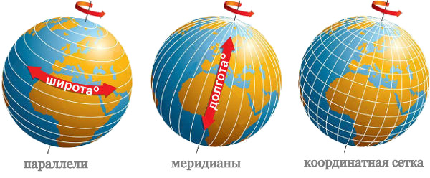
Геолокация в теории
Широта == Latitude
Долгота == Longitude
{ …, latitude: 48.4767, longitude: 35.0543, … };
8

Slide 9
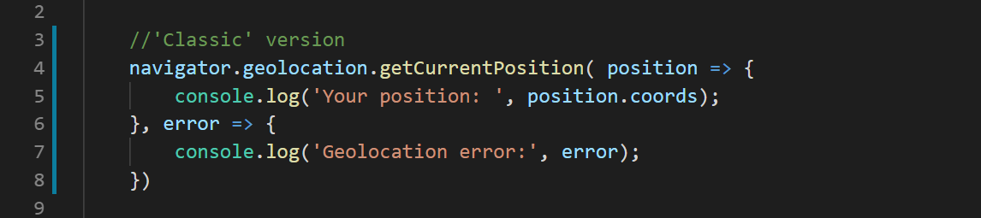
Геолокация на практике
У браузера есть возможность узнать координаты пользователя на местности. Для этого мы можем воспользоваться методом navigator.geolocation.getCurrentPosition() который принимает callback функции для получения координат и информации об ошибке. Но важно проверять поддерживает ли браузер геолокацию проверяя наличие свойства geolocation объекта navigator.
Подробнее: https://developer.mozilla.org/ru/docs/Web/API/Geolocation/getCurrentPosition
9

Slide 10
Немного о статических карта на примере Here Map
https://image.maps.api.here.com/mia/1.6/mapview?app_id=oZmMWRV4tAjQmgkxBvF0&app_code=x5pKHqifhw1mnS_zBTIFsA&z=11&w=600&h=600&c=48.4608,35.0501
Сервис Here Map предоставляет возможность размещать на наших страницах картографические материалы, управляя позицией и масштабом отображения.
Вы можете воспользоваться шаблоном в репозитории ./src/template-geolocation/
10

Slide 11
4. Перебирающие методы массивов

Slide 12
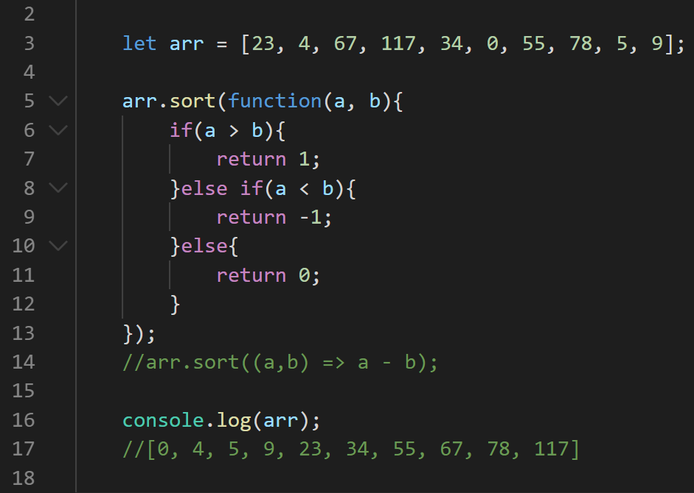
Метод .sort() и функция-компаратор
Методу .sort() массивов можно передать функцию (т.н. функцию-компаратор) которая «подскажет» браузеру как сравнивать два элемента между собой. Функция принимает 2 элемента и должна вернуть 0 если они равны, отрицательное число если второй элемент больше или положительное если первый элемент больше.
12

Slide 13
Полезные методы преобразования массивов
Метод .filter() формирует новый массив занося в него элементы из старого, но только те которые «одобрит» функция переданная методу в качестве параметра.
.filter();
.map();
Метод .map() формирует новый массив занося в него элементы из старого, но предварительно пропуская каждый элемент через функцию переданную методу в качестве параметра. Эта функция может любым образом преобразовать элемент.
13

Slide 14
Будет полезным

Slide 15
Перебирающие методы
В JavaScript есть еще ряд методов массивов, а именно: .every(), .some(), .find(), .findIndex(), .forEach(), .reduce() узнайте чем они могут быть полезны.
15

Slide 16
На следующем занятии

Slide 17

На следующем занятии

Slide 18
Домашнее задание
/сделать

Slide 19
Домашнее задание #C.1
Разработать скрипт, проверяющий знания (умение) таблицы умножения двузначных чисел. Скрипт должен задать пользователю 12 задач на умножение двузначных чисел. По результатам проверки, пользователю выставляется оценка (по 12 бальной шкале), а также выводиться два списка: верных ответов, и ошибочных ответов (с указанием какой ответ был правильный).
19

Slide 20
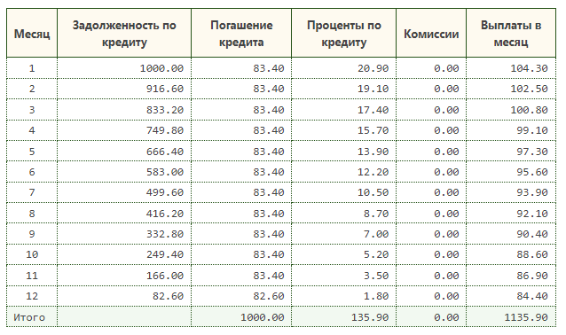
Домашнее задание #С2
Необходимо реализовать расчёт схемы выплаты кредита по АННУИТЕТНОЙ схеме. Параметры которые определяют кредит (данные на входе): сумма, процентная ставка (% годовых) и срок кредитования (в месяцах). Никакие комиссии и другие платежи не учитываем.
В схеме должна быть информация за каждый месяц: сколько нужно погасить тела кредита, сколько заплатить процентов (и сумму тело + проценты) и сколько остаётся долга по телу кредите после этого платежа.
В конце необходимо вывести какая будет переплата по кредиту. Все денежные суммы должны быть округлены до 2х знаков после запятой. Пример функционала:
https://fin-calc.org.ua/ru/credit/calculate/
Подробнее: https://finance.ua/ua/credits/sxemi-pogasheniya-kreditov http://groshi-v-kredit.org.ua/yak-rozrahuvaty-rozmir-anujitetnoho-platezhu.html
20

